Slide 1
Positions relatives de courbes
Comparaisons

Slide 2
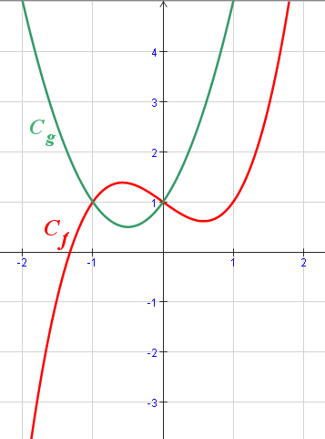
Compléter par < , > ou =
a. f(1) … g(1)
b. f(− 1) … g(− 1)
c. g(− 0,4) … f(− 0,4)
d. g(− 1,5) … f(− 1,5)

Slide 3


Compléter par < ou >
a. 2,3² … 2,3
b.
c. 0,85 … 0,85²
d.

Slide 4

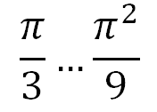


Compléter par < ou >
a.
b.
c.
d.

Slide 5
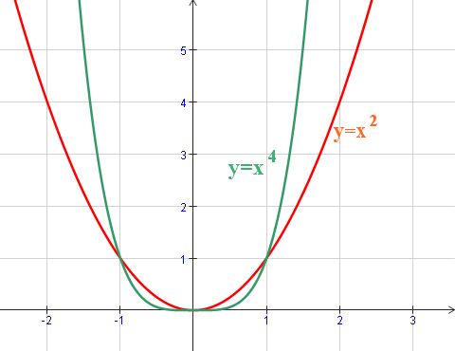
Compléter par < ou >
a. 0,2⁴ … 0,2²
b. (−1,5)⁴… (−1,5)²
c. 1,1² … 1,1⁴
d. (−0,2)⁴ … (−0,2)²

Slide 6
Donner la position relative des courbes C_{f} et C_{g} sur l’intervalle I
a. Pour tout x de I, f(x) – g(x) > 0
b. Pour tout x de I, 0 > g(x) – f(x)
Pour tout x de I, g(x) – f(x) > 0

Slide 7
Donner la position relative des courbes C_{f} et C_{g}
x | −10 5 12
Signe de g(x) – f(x) | − 0 +

Slide 8
Donner la position relative des courbes C_{f} et C_{g}
x | 0 4 8
Signe de f(x) – g(x) | − 0 +

Slide 9
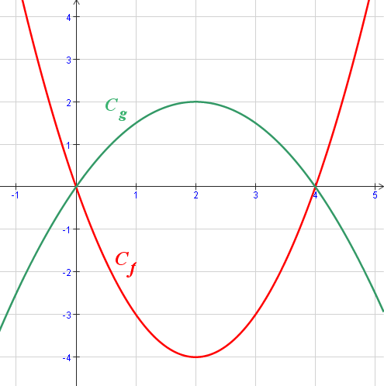
Donner le tableau de signes de f(x) − g(x)

Slide 10
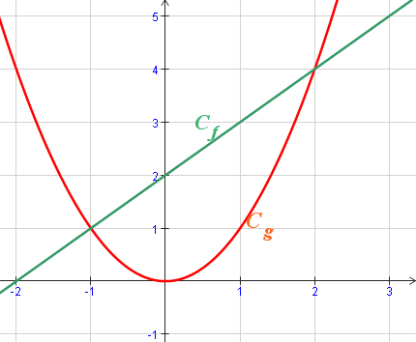
Donner le tableau de signes de g(x) − f(x)

Slide 11
Solutions

Slide 12
Compléter par < , > ou =
a. f(1) < g(1)
b. f(− 1) = g(− 1)
c. g(− 0,4) < f(− 0,4)
d. g(− 1,5) > f(− 1,5)

Slide 13


Compléter par < ou >
a. 2,3² > 2,3
b.
c. 0,85 > 0,85²
d.

Slide 14

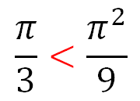


Compléter par < ou >
a.
b.
c.
d.

Slide 15
Compléter par < ou >
a. 0,2⁴ < 0,2²
b. (−1,5)⁴ > (−1,5)²
c. 1,1² < 1,1⁴
d. (−0,2)⁴ < (−0,2)²

Slide 16
Donner la position relative des courbes C_{f} et C_{g} sur l’intervalle I
Pour tout x de I, f(x) – g(x) > 0
C_{f} est au-dessus de C_{g} sur I
Pour tout x de I, 0 > g(x) – f(x)
C_{f} est au-dessus de C_{g} sur I
Pour tout x de I, g(x) – f(x) > 0
C_{f} est au-dessous de C_{g} sur I

Slide 17
Donner la position relative des courbes C_{f} et C_{g}
x | −10 5 12
Signe de g(x) – f(x) | − 0 +
C_{f} est au-dessus de C_{g} sur [-10 ; 5[
et au-dessous de C_{g} sur ]5 ; 12].
Les deux courbes sont sécantes au
point d’abscisse 5.

Slide 18
Donner la position relative des courbes C_{f} et C_{g}
x | 0 4 8
Signe de f(x) – g(x) | − 0 +
C_{f} est au-dessous de C_{g} sur [0 ; 4[
et au-dessus de C_{g} sur ]4 ; 8].
Les deux courbes sont sécantes au
point d’abscisse 4.

Slide 19
Donner le tableau de signes de f(x) − g(x)
x | − ∞ 0 4 + ∞
Signe de f(x) – g(x) | + 0 − 0 +

Slide 20
Donner le tableau de signes de g(x) − f(x)
x | − ∞ −1 2 + ∞
Signe de g(x) – f(x) | + 0 − 0 +

